Slide 1
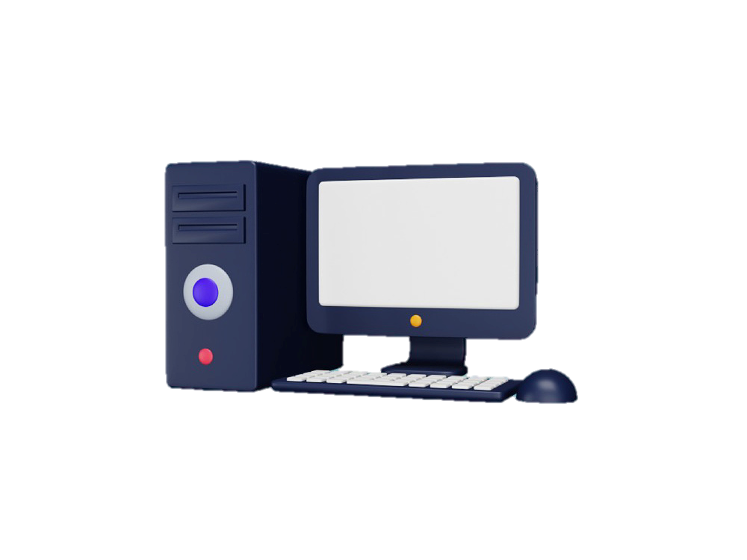
به نام خدا
کـارگاه کامپـیوتـر
computer workshop

Slide 2
سیستم کامپیوتری
کامپیوتر یک سیستم محسوب می شود که کلیه واحدهای مختلف آن در کنار هم اهداف مشترکی دارند

Slide 3





1
2
اجزای
سیستم کامپیوتر
3
4
5

Slide 4
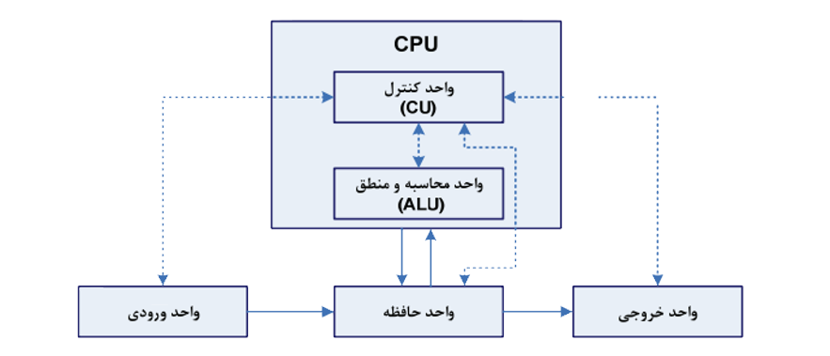
چارت اجزای سیستم کامپیوتر

Slide 5
سخت‌افزار- نرم‌افزار
وظیفه ترجمه دستورات نرم افزاری به زبان قابل فهم را برای سخت افزار بر عهده دارد.
برنامه‌ها و دستورالعمل‌هايی برای ارتباط با کامپیوتر و استفاده از آن
اجزای فيزيكی و قابل لمس کامپیوتر
میان افزار
(Firmware)
نرم افزار
(Software)
سخت افزار
(Hardware)

Slide 6
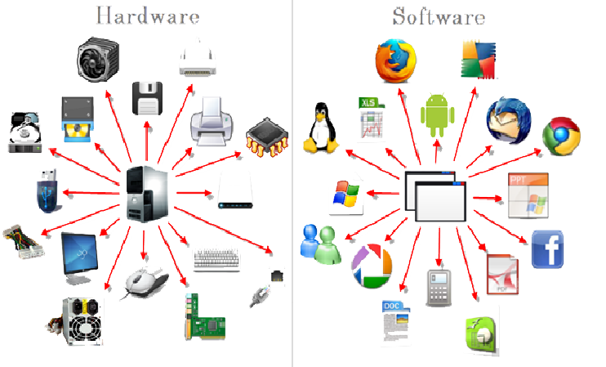
hardware
software
سخت افزار
نرم افزار

Slide 7
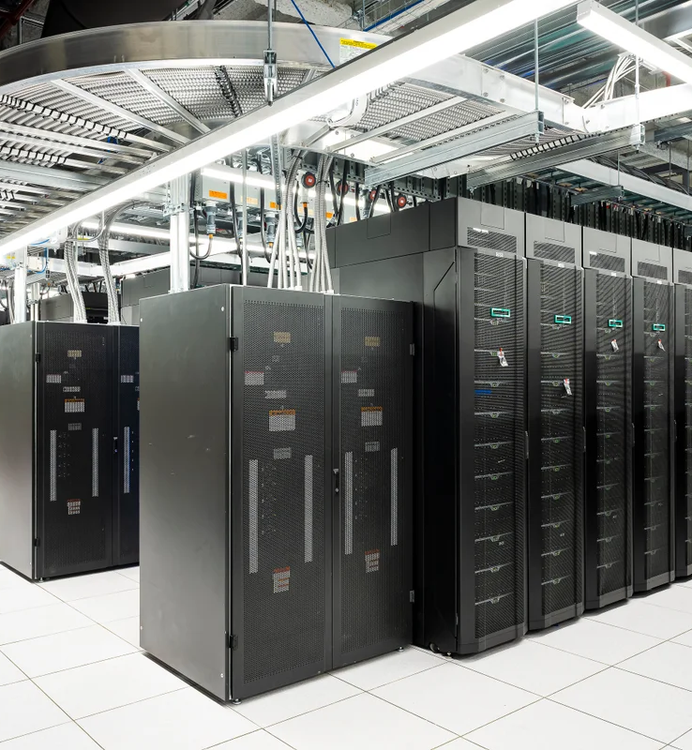
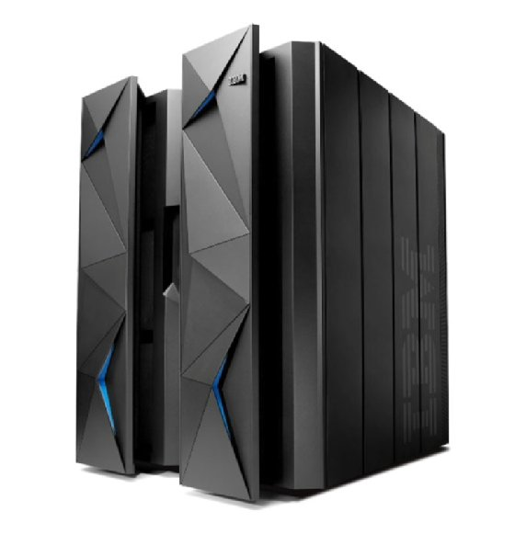
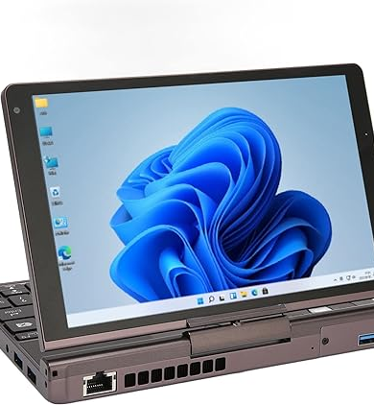
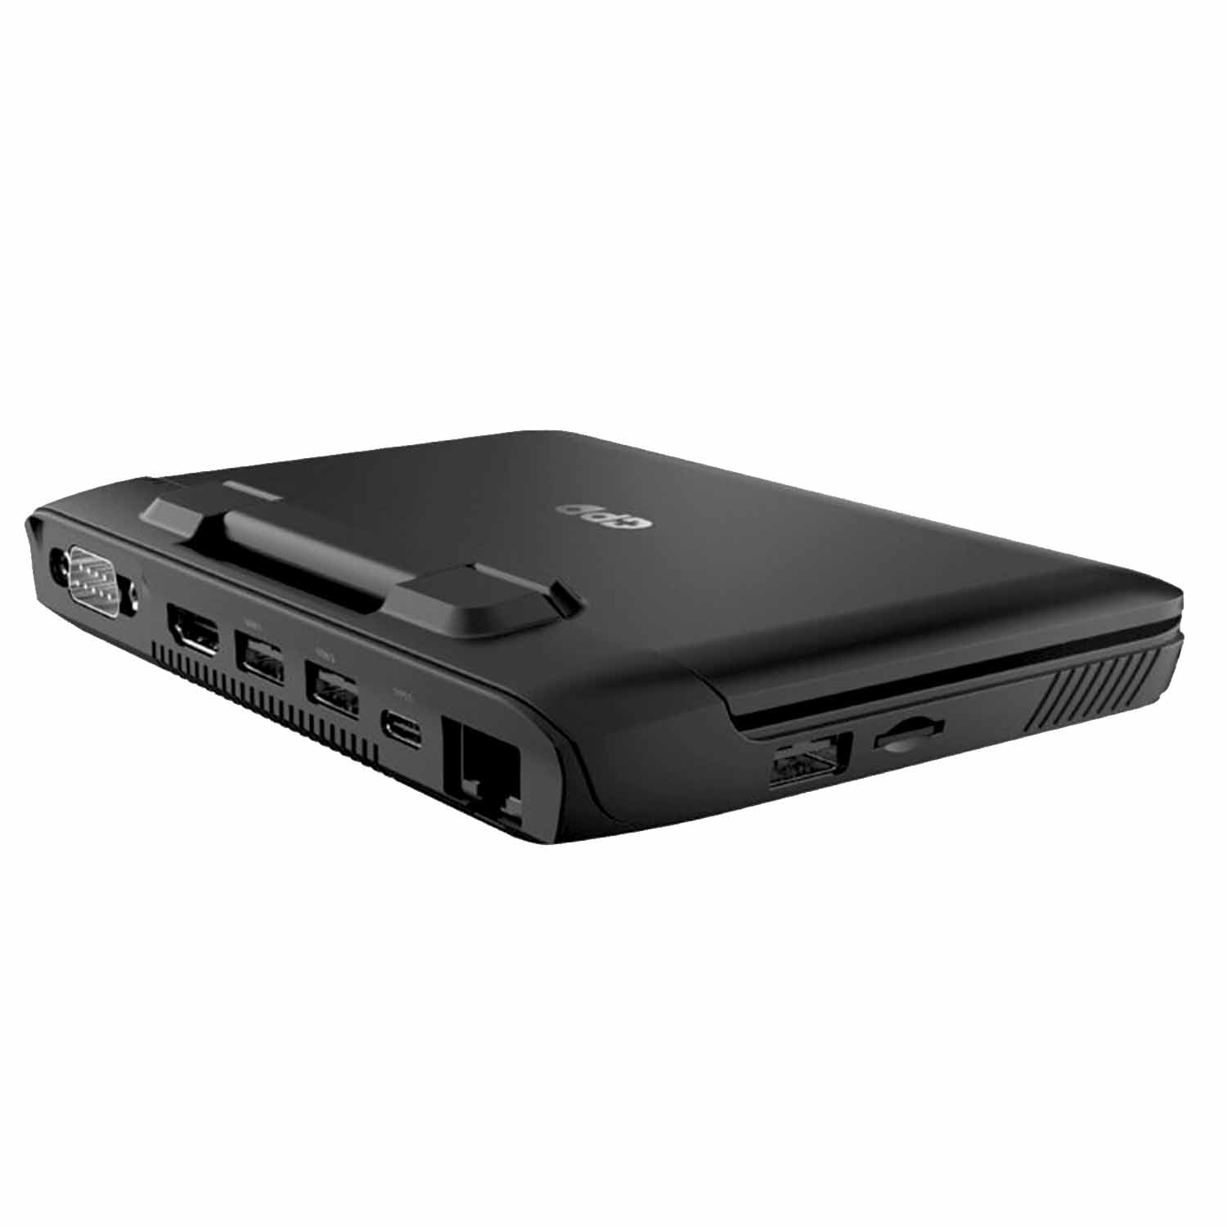
انواع کامپیوتر ها
ابر کامپیوتر
(super computer)
کامپیوتر بزرگ
(main frame)
کامپیوتر کوچک
(mini pc)
کامپیوتر ریز
(micro pc)

Slide 8
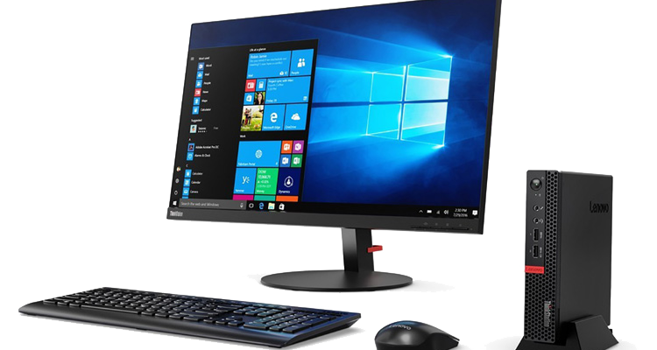
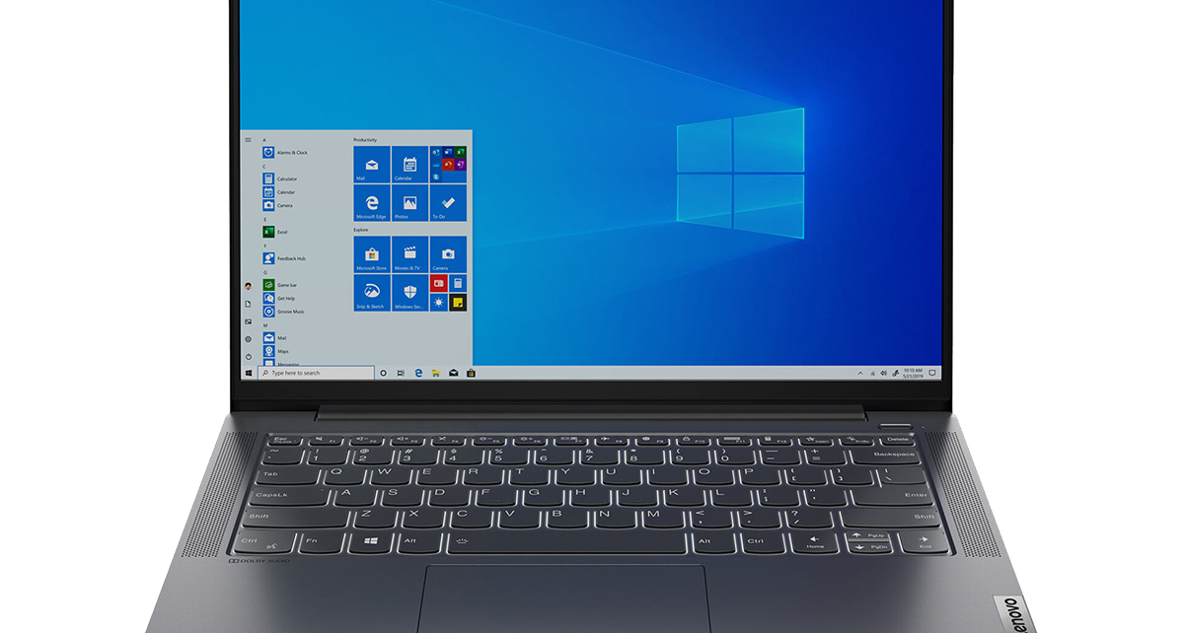
انواع کامپیوتر شخصی
کامپیوتر کیفی
Laptop/Notebook
کامپیوتر رومیزی
desktop

Slide 9
cpu
واحد پردازش مرکزی
مغز کامپیوتر به شمار می آید
تمامی عملیات محاسباتی در این بخش انجام می شود
در این بخش اطلاعات خامی که از طریق ورودی دریافت شده طی عملیات هایی از پیش تعریف شده مورد تغییر و تحول انجام میگیرد

Slide 10
cpu
اجزای
عملیات ریاضی و منطقی توسط این واحد انجام میشود
بر کلیه واحد های دیگر نظارت دارد
واحد محاسبه و منطق
(alu)
واحد کنترل
(cu)

Slide 11
حافظه و انواع آن
Memory
محلی برای ذخیره سازی موقت یا دائمی داده های پردازش شده، می باشد
1-حافظه اصلی (اولیه)
2-حافظه جانبی ( ثانویه )
انواع حافظه

Slide 12
  حافظه ROM یا حافظه فقط خواندنی
  (Read only memory)
  حافظه RAM
  (Random access memory)
ویژگی ها
انواع حافظه اصلی
ویژگی ها
با قطع جریان برق اطلاعات حذف نمیشود
اطلاعات درون آن فقط قابل خواندن است
با قطع جریان برق اطلاعات حذف میشود
اطلاعات درون آن قابل خواندن و نوشتن است
primary memory

Slide 13
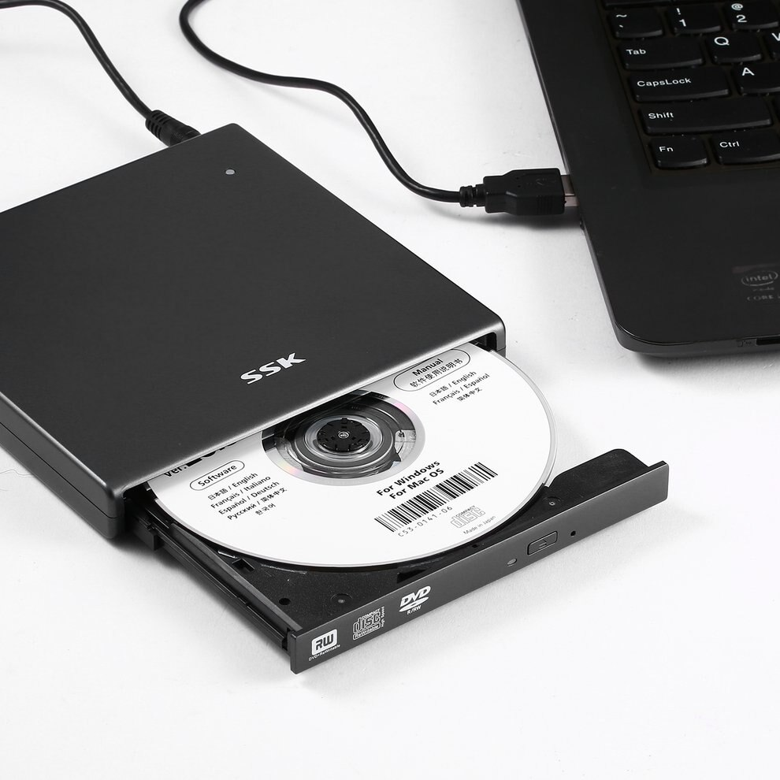
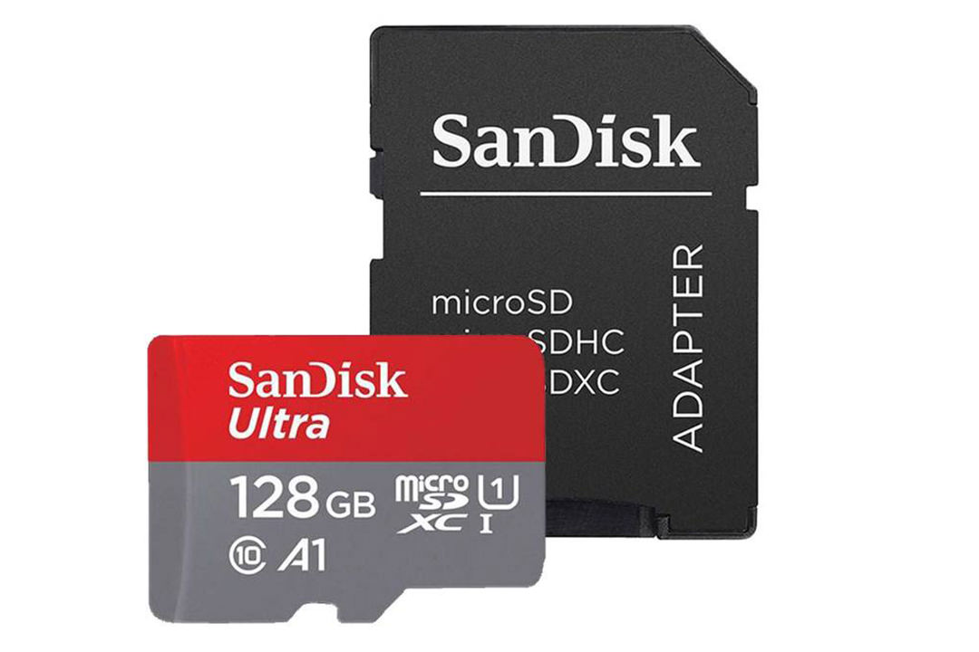

secondary memory
انواع حافظه جانبی
دیسک سخت
(hard disk)
کارت حافظه
(memory card)
حافظه فلش
(flash memory)

Slide 14
ظرفیت حافظه
کامپیوترها برای پردازش و ذخیره سازی اطلاعات از سیستم عددی دودویی استفاده می کنند
سیستم دودویی از دو رقم صفر و یک تشکیل شده است
کوچکترین واحد اطلاعاتی در سیستم باینری یک بیت است، که صفر یا یک را در خود ذخیره میکند

Slide 15
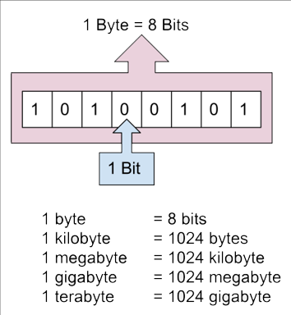
ظرفیت حافظه

Slide 16
تصاویر یا فایل و پوشه های کوچک ظرفیت KB
1
CD : Compact Disk ظرفیت MB
2
ظرفیت حافظه
DVD : Digital Video Disk ظرفیت GB
3
تمامی حافظه ها دارای پارامتر مشترکی به نام ظرفیت می باشند
Flash Memory ظرفیت GB
4
HDD(Internal , External ) ظرفیت GB یا TB
5

Slide 17
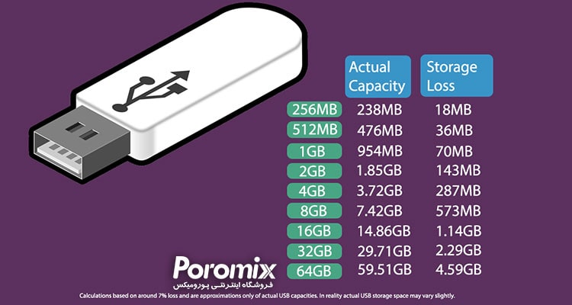
ظرفیت حافظه واقعی و اسمی

Slide 18
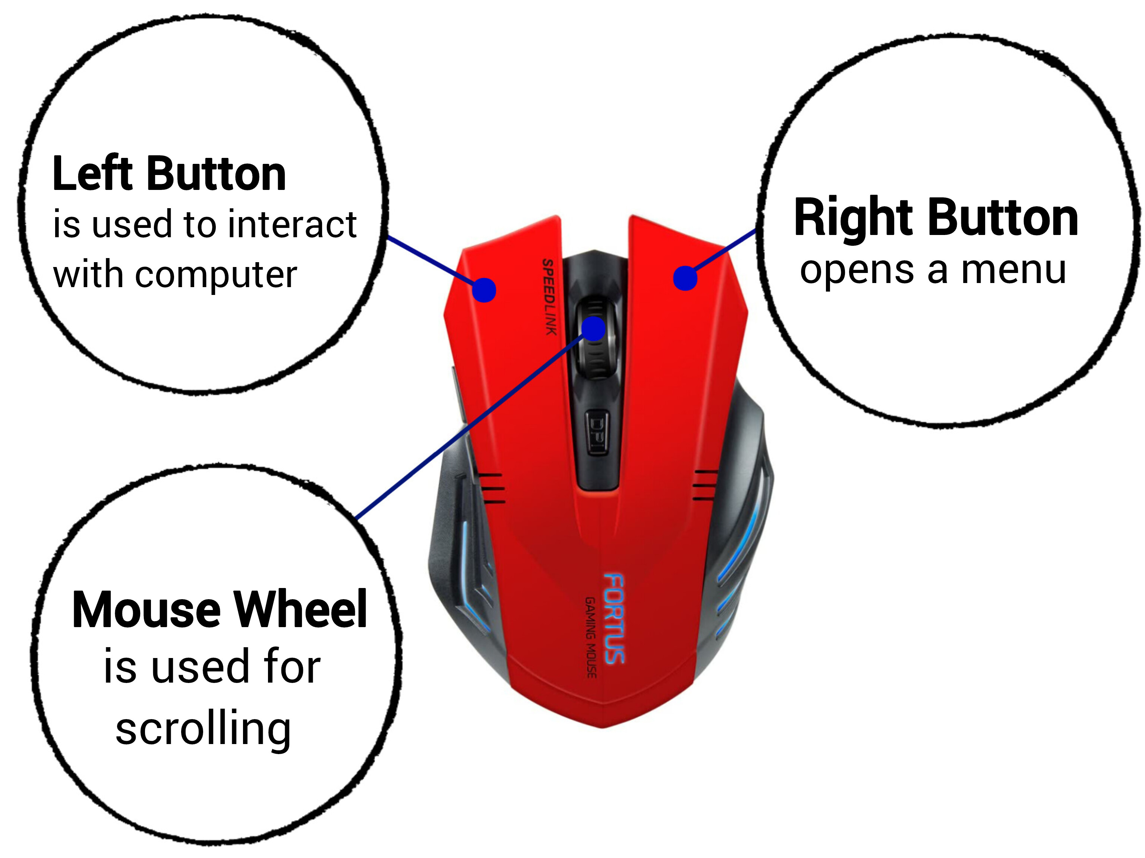
کلیک Click
کلیک پیاپی Double Click
کشیدن و رها کردنDrag & Drop
اشاره گر موس
mouse

Slide 19
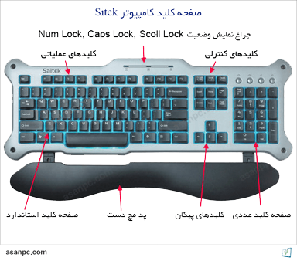
کلید ‎Enter‏ : برای اجرای فرمان ها. ورود اطلاعات، انجام یک عمل ‏استفاده می شود.
کلید ‎ESC‏ برای صرف نظر کردن از یک عملیات با خروج از کادرهای باز شده روی صفحه استفاده می شود.
کلید ‎Space‏ : برای ایجاد فاصله کاربرد دارد
کلید ‎Backspace‏ و ‎Delete‏ : برای حذف کاراکترها به کار می روند.
کلیدهای تابعی: F1 عملیات خاص
AltوShiftوCtrl : کلیدهای ترکیبی
Caps Loch :تبدیل حروف
صفحه کلید کامپیوتر

Slide 20
2
1
نرم افزارهای کاربردی
application software
نرم افزارهای سیستمی
system software
نرم افزار
و انواع آن
با استفاده از این نرم افزارها میتوان یکسری عملیات کاربردی انجام داد.
مثال :
نرم افزار word
نرم افزار excel
نرم افزار power point
نرم افزار access
نرم افزارهایی هستند که عملیات ویژه ای روی سیستم انجام می دهند که اکثرا از دید کاربران پنهان است.
مثال : سیستم عامل

Slide 21
operating system
سیستم عامل ویندوز
سیستم عامل یک برنامه سیستمی با قدرت بالا است.
سیستم عامل اصلی ترین نرم افزار کامپیوتر و واسط بین کاربر و سخت افزار است که به محض روشن کردن کامپیوتر اجرا می شود
مهم ترین هدف سیستم عامل آن است که استفاده از کامپیوتر را برای کاربران راحت و ساده تر کند تا آنها بتوانند برنامه های مورد نظر خود را اجراکنند

Slide 22
مدیریت فایل ها و پوشه ها
1
مدیریت حافظه های اصلی و جانبی
2
وظایف
سیستم عامل
کنترل عملکرد دستگاه های ورودی و خروجی
3
واسط میان سخت افزار و نرم افزارهای کاریردی
4
مدیریت و اجرای همزمان برنامه ها و کنترل ارتباط بین آنها
5

Slide 23
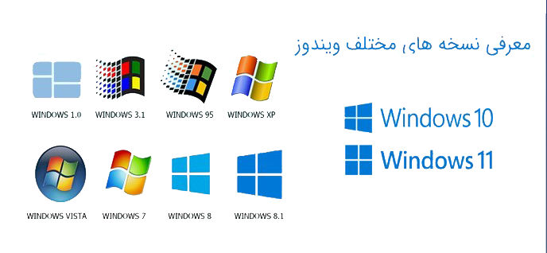
سیستم عامل ویندوز به طور مداوم در حال تغییر و تحول و دائما در حال پیشرفت است. این موضوع باعث شده است که نسخه های مختلفی از ویندوز ها وجود داشته باشد
برخي ازنسخه های سیستم عامل ها

Slide 24
2
1
تک کاربره ی چند وظیفه ای
single user-multi task
تک کاربره ی تک وظیفه ای
single user-single task
انواع سیستم عامل از نظر کاربر و اجرای برنامه ها
در این سیستم عامل فقط یک کاربر در یک لحظه میتواند از آن استفاده کند ولی قابلیت پردازش چند کار بطور همزمان را دارد
مثال : Windows
نوعی از سیستم عامل است که فقط یک کاربر در لحظه میتواند از آن استفاده کند و همچنین یک کار را در یک لحظه انجام میدهد
مثال : DOS

Slide 25
3
چند کاربره ی چند وظیفه ای multi user-multi task
انواع سیستم عامل از نظر کاربر و اجرای برنامه ها
این سیستم عامل ها خیلی قدرتمند هستند. در یک لحظه چند کاربر میتوانند از آن ها استفاده کنند و قابلیت پردازش چند برنامه بصورت همزمان را دارد.
مثال : سیستم عامل های نظامی

Slide 26
2
1
سیستم عامل گرافیکی
سیستم عامل متنی
سیستم عامل ها بر اساس نوع نمایش
با واسط گرافیکی کار کرده و انجام عملیات بر اساس کار با ماوس و گرافیک است
مثال : Windows
بر اساس دستورات کار میکند
مثال : DOS

Slide 27
شناخت جزئیات سیتم عامل
روی My PC کلیک راست کنید و گزینهProperties را انتخاب نمایید.
از طریق سیستم عامل Dos ، در قسمت Run وارد محیط cmd سپس dxdiag را تایپ کنید.

Slide 28
DRIVES
درایو و انواع درایوها
به هارد دیسک HDD خام و اولیه درایو Driveمی گویند. که قابلیت تقسیم Partition دارد.
درایوهای اصلی ، همان درایوهای پارتیشن بندی شده ی هارد دیسک هستند که با C، D و E نام گذاری میشوند.
درایوهای دیسک نرم Floppy با نام AوB می باشند.
درایوهای CD، DVD، FLASH MEMORY،HARD EXTERNAL و گوشی همراه از آخرین درایو پارتیشن بندی نام گذاری می شوند.

Slide 29
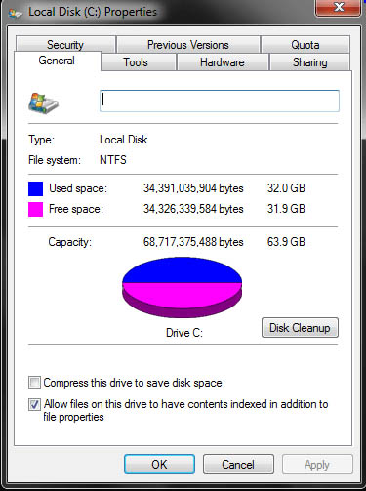
کلیک راست روی هر Drive و سپس گزینه ی Properties
خصوصیات
درایوها

Slide 30
به اشتراک گذاری داده ها Sharing Data
به اشتراک گذاری منابع سیستمی Sharing Hardware
ساخت گروه های کاری
تعریف
مجموعه ای از کامپیوتر ها که با استفاده از روش خاص به یکدیگر متصل شده و از امکانات و منابع یکدیگر بصورت مشترک استفاده می کنند
شبکه
مزایا
Work Group

Slide 31
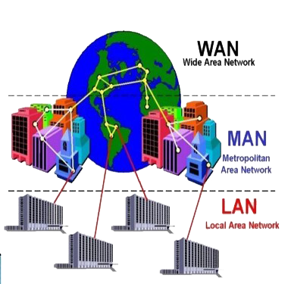
شبکه محلی LAN
چندین کامپیوتر که در نزدیک هم قرار دارند.
مثل : اداره یا سازمان
شبکه شهری MAN
در سطح یک شهر مورد استفاده قرار میگیرند.
مثل : شعبه های بیمه یک شرکت بیمه
شبکه جهانی WAN
ناحیه جغرافیایی وسیعی را پوشش می دهند.
مثل: شبکه جهانی اینترنت
انواع شبکه ها از نظر وسعت جغرافیایی

Slide 32
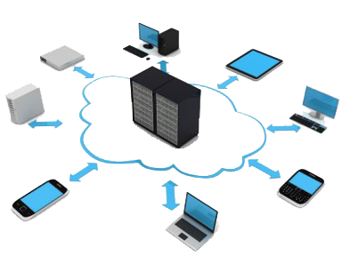
2
1
انواع کامپیوتر
در شبکه
کامپیوتر سرویس دهنده server
اطلاعات را در اختیار سرویس گیرنده قرار می دهند.
کلیه شرکتهای ارائه دهنده سرویس اینترنت(ISP)
کامپیوتر سرویس گیرنده client
اطلاعات را از شبکه دریافت میکنند.
کلیه کاربرانی که به اینترنت متصل می شوند.

Slide 33
کاربرد مادربرد به طور کلی به دو بخش تقسیم می شود:
1- تامین انرژی الکتریکی مورد نیاز قطعات سخت افزاری سیستم
2- برقراری ارتباط بین اجزای مختلف سیستم با هدف انتقال و تبادل اطلاعات
تعریف
مادبرد، برد اصلی کامپیوتر است. این برد یک تخته مداری الکتریکی که دیگر قطعات سخت افزاری روی آن قرار می گیرد.
پردازنده، رم و قطعات مهم وکاربردی روی مادربرد قرار می گیرند. این قطعه داخل case قرار دارد
مادربورد
MOTHER BORD
تقسیمات

Slide 34
کارت گرافیکGraphic Card
1
کارت های
سخت افزاری گرافیک،صدا،شبکه،مودم،ویدیویی
کارت صدا Sound Card
2
کارت شبکهNetwork Card
3
کارت مودم Modem Card
4
کارت ویدیویی Video Card
5

Slide 35
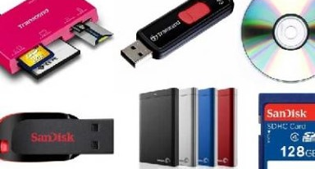
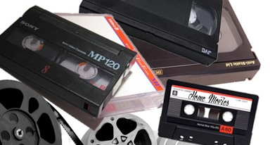
روش های دسترسی به اطلاعات
دسترسی ترتیبی
دسترسی تصادفی

Slide 36
روش های انتقال اطلاعات
Serial Data
computer
1011
1
0
1
1
اطلاعات بصورت بیت به بیت ارسال میشود. سرعت کار پایین و هزینه کم است( مثل کیبورد)
1

Slide 37
روش های انتقال اطلاعات
Parallel Data
1
computer
0
10010
0
1
0
2
اطلاعات با سرعت بالا و یکجا ارسال میشود. سرعت کاربالاو هزینه زیاداست( مثل پرینتر)

Slide 38
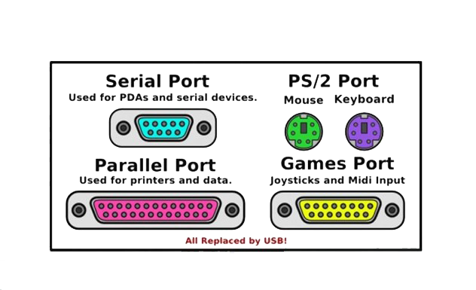
درگاه یا پورت
PORT

Slide 39
درگاه یا پورت
PORT
درگاه یا پورت موازی Parallel انواع چاپگرها با نام LPT1 و LPT2 شناخته می شوند
درگاه یا پورت سریال Serial ماوس و کیبورد با نام COM1 و COM2 شناخته می شوند.
درگاه یا پورت USB(موازی هست) Scanner وFlash از طریق این درگاه به کامپیوتر وصل میشوند
شناخته می شود.
RJ5
درگاه یا پورت شبکه NETWORK

Slide 40
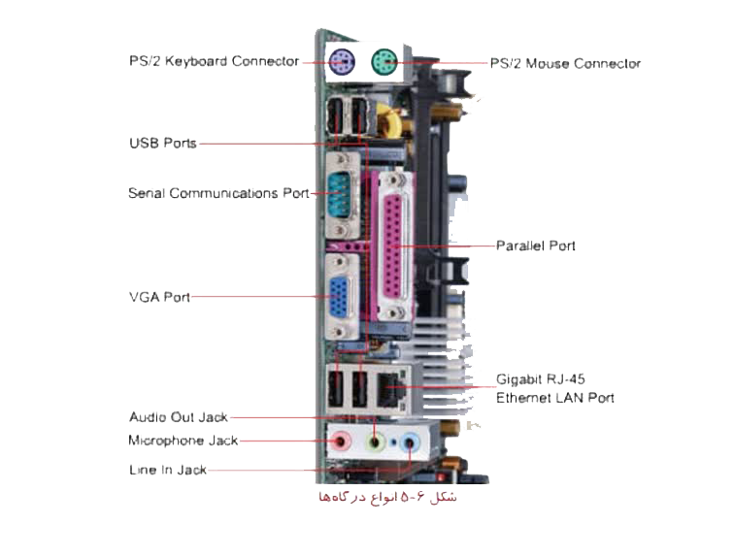
انواع
PORT

Slide 41
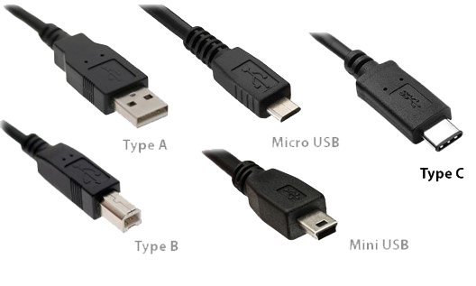
انواع پورت
PORT

Slide 42
سرعت پردازشگر مرکزی (INTEL , AMD)CPU
1
عوامل موثر در کارایی کامپیوتر
حافظه Ram
2
حافظه دیسک سختHard
3
حافظه کارت گرافیک Graphic Card
4

Slide 43
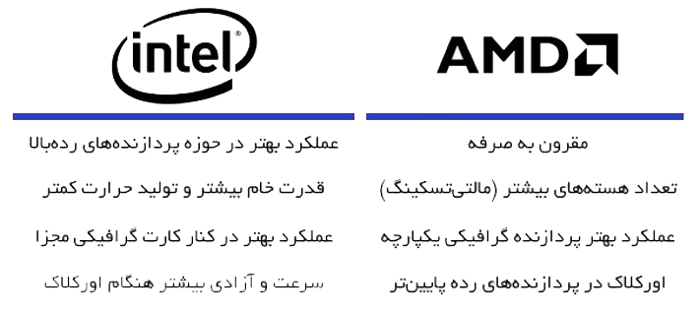
(INTEL , AMD)CPU
انواع

